Slide 1

翻转课堂小组讲解
2019
G14小组：
讲述人：肖繁
组长：郑逸旸 组员：董思诚 肖繁

Slide 2
7.8 调试
调试（也称为纠错）作为成功测试的后果出现，即调试是在测试发现错误之后排除错误的过程。
软件错误的外部表现和它的内在原因之间可能并没有明显的联系。调试就是把症状和原因联系起来的尚未被人深入认识的智力过程。

Slide 3

7.8 调试
01
02
7.8.1
调试过程
7.8.2
调试途径

Slide 4
7.8.1
调试过程

Slide 5
7.8.1 调试过程
调试不是测试。
调试过程从执行一个测试用例开始，评估测试结果，如果发现实际结果与预期结果不一致，则这种不一致就是一个症状，它表明在软件中存在着隐藏的问题。调试过程试图找出产生症状的原因，以便改正错误。

Slide 6
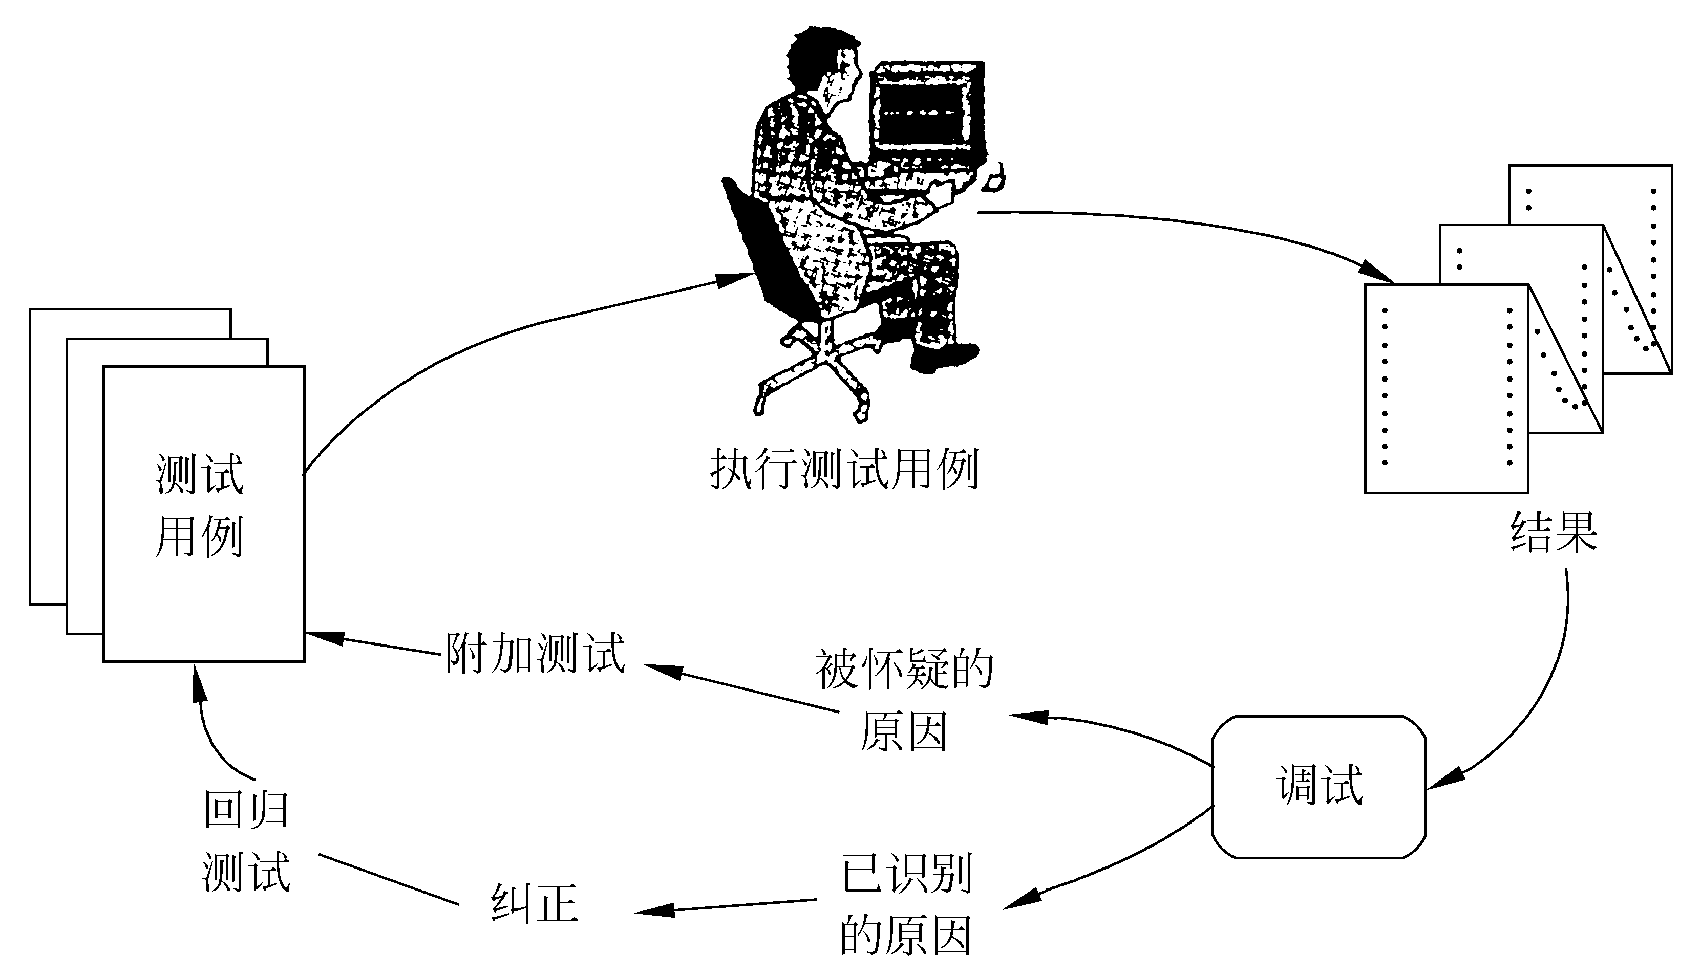
7.8.1 调试过程
就像这幅图一样。调试过程总会有调试过程总会有以下两种结果之一： ①找到了问题的原因并把问题改正和排除掉了； ②没找出问题的原因。在后一种情况下，调试人员可以猜想一个原因，并设计测试用例来验证这个假设，重复此过程直至找到原因并改正了错误。
循环过程

Slide 7
7.8.1 调试过程
调试工作如此困难，软件错误的下述特征也是相当重要的原因。
(1)症状和产生症状的原因可能在程序中相距甚远，也就是说，症状可能出现在程序的一个部分，而实际的原因可能在与之相距很远的另一部分。紧耦合的程序结构更加剧了这种情况。
(2)当改正了另一个错误之后，症状可能暂时消失了。
(3)症状可能实际上并不是由错误引起的（例如，舍入误差）。

Slide 8
7.8.1 调试过程
(4)症状可能是由不易跟踪的人为错误引起的。
(5)症状可能是由定时问题而不是由处理问题引起的。
(6)可能很难重新产生完全一样的输入条件（例如，输入顺序不确 定的实时应用系统）。
(7)症状可能时有时无，这种情况在硬件和软件紧密地耦合在一起的嵌入式系统中特别常见。
(8)症状可能是由分布在许多任务中的原因引起的，这些任务运行在不同的处理机上。

Slide 9
7.8.2
调试途径

Slide 10
01
02
03
蛮干法
回溯法
原因排错法

Slide 11
7.8.2 调试途径
1.蛮干法
蛮干法可能是寻找软件错误原因的最低效的方法。仅当所有其他方法都失败了的情况下，才应该使用这种方法。
蛮干法按照“让计算机自己寻找错误”的策略，这种方法印出内存的内容，激活对运行过程的跟踪，并在程序中到处都写上WRITE（输出）语句，希望在这样生成的信息海洋的某个地方发现错误原因的线索。
在更多情况下这样做只会浪费时间和精力。在使用任何一种调试方法之前，必须首先进行周密的思考，必须有明确的目的，应该尽量减少无关信息的数量。
没有办法的办法

Slide 12
7.8.2 调试途径
2.回溯法
回溯是一种相当常用的调试方法，当调试小程序时这种方法是有效的。具体做法：从发现症状的地方开始，人工沿程序的控制流往回追踪分析源程序代码，直到找出错误原因为止。
随着程序规模的扩大，应该回溯的路径数目变得越来越大，回溯法不适用于这种规模的程序。
常用但不经用

Slide 13
原因排错法
对分查找法
归纳法
演绎法

Slide 14
7.8.2 调试途径
对分查找法的基本思路是，如果已经知道每个变量在程序内若干个关键点的正确值，则可以用赋值语句或输入语句在程序中点附近“注入”这些变量的正确值，然后运行程序并检查所得到的输出。
而如果正确，那么错误原因就在程序前半部分，反之，则在后部，然后继续这个过程，从而一步一步将范围缩小。
这个方法类似与程序的二分查找法，也是通过类似中点的关键点，进行发送信息，而得出结论。
简单的方法

Slide 15
7.8.2 调试途径
归纳法是从个别现象推断出一般性结论的思维方法。使用这种方法调试程序时，首先把和错误有关的数据组织起来进行分析，以便发现可能的错误原因。然后导出对错误原因的一个或多个假设，并利用已有的数据来证明或排除这些假设。
同理数学归纳法，简单来说就是通过一些现象找规律，得出结论，当然，已有的数据需要足够多来证明或者是排除假设才行。如果没有足够的数据，那么就得要去设计新的用例才行。
较简单的方法

Slide 16
7.8.2 调试途径
演绎法从一般原理或前提出发，经过排除和精化的过程推导出结论。采用这种方法调试程序时，首先设想出所有可能的出错原因，然后试图用测试来排除每一个假设的原因。
如果测试表明某个假设的原因可能是真的原因，则要对数据进行细化以确定定位错误。
这个方法比较贴近我们平时一般用到的方法，想出原因，然后一个个测试。

Slide 17
7.8.2 调试途径
以上三种调试途径都可以用工具进行辅助完成，但是工具只是工具，不能替代文档和源程序的仔细分析和评估。
当然，最常见的就是，你用遍了方法和工具还是找不出错误原因，那么就要去找同行大佬了。
你需要找一个靠的住的大佬，并把问题向他完完全全陈述一遍，并且要一起分析讨论，而不是自己讲完问题就等他回答，讨论是重要的，不仅能提升你自己技术水平，也可以提升同行关系，而不是让大佬觉得你是一个抱大腿的，而是一个共同进步的同事。
外部求助

Slide 18
当你和大佬一起找到了错误所在，就要马上开始改正它，但是在改正前得要考虑这么几个问题。
是否同样的错误也在程序的其他地方存在？
由于是你自己一开始就这么写的，既然既定的思维定式导致出现了这个问题，那么程序的其他地方也会受到先前的思维定式而产生错误，所以应该重新回去检查问题。
7.8.2 调试途径

Slide 19
将要进行的修改可能会引入的“下一个错误”是什么？
要知道程序是一个整体，除去单元性质的模块，改变一处，可能就会引起其他部分的程序出错，即引一发而动全身，所以我们得要去研究好源程序，当然还有设计文档，来评估逻辑和数据的耦合程度，如果修改的是高耦合段中，则在修改的时候必须特别小心。
耦合的意思是对一个软件结构内不同模块之间互连程度的度量。
7.8.2 调试途径

Slide 20
为防止今后出现类似的错误，应该做什么？
犯错不可怕，改正就行，但是可怕的就是，你现在改了，没有去记住，总结经验，使以后程序中出现一样的错误，这是相当不行的，想必如果你之后再用以同样的问题问大佬，大佬的表情会是如何。
如圣斗士一样，同样的招数不会中两次，程序员也得要总结经验防止以后出现一样的问题。
7.8.2 调试途径
问题时间

Slide 21
7.8.2 调试途径
软件调试的目的是______。
A．发现错误
B．改正错误
C．改善软件的性能
D．验证软件的正确性

Slide 22
7.8.2 调试途径
正确答案
B
答案解析
本题考查软件工程调试。调试与测试是两个不同的过程，有着根本的区别：调试是一个随机的、不可重复的过程，它用于隔离和确认问题发生的原因，然后修改软件来纠正问题；测试是一个有计划的、可以重复的过程，它的目的是为了发现软件中的问题。因此，软件调试的目的是为了改正软件中的错误。本题的正确答案是选项B。

Slide 23
7.9 软件可靠性
测试阶段的根本目标是消除错误，保证软件的可靠性。那么应该要做多少测试才能达到要求的可靠程度呢？
一直放多少粒的沙子才能堆成一个沙堆呢?
本节就是要着手讨论这个问题。

Slide 24
01
02
7.9.2
估算
平均无故障
时间的方法
7.9.1
基本概念

Slide 25
7.9.1
基本概念

Slide 26
7.9.1 基本概念
1.软件可靠性的定义
软件可靠性是程序在给定的时间间隔内，按照规格说明书的规定成功地运行的概率。软件可靠性随着给定的时间间隔的加大而减少。
一般说来，对于任何其故障是可以修复的系统，都应该同时使用可靠性和可用性衡量它的优劣程度。
术语“错误”的含义是由开发人员造成的软件差错。
术语“故障”的含义是由错误引起的软件的不正确行为。

Slide 27
7.9.1 基本概念
2.软件的可用性
通常用户会很关注软件系统可以使用的程度。一般来说，对于任何故障是可以修复的系统，都应该同时使用可靠性和可用性衡量它的优劣程度。
软件可用性是程序在给定的时间点，按照规格说明书的规定，成功地运行的概率。
可靠性和可用性之间的主要差别是，可靠性意味着在0到t这段时间间隔内系统没有失效，而可用性只意味着在时刻t，系统是正常运行的。
如果在时刻t系统是可用的，则有下述种种可能存在:在0到t这段时间内，系统一直没失效；在这段时间内失效了一次，但是修复了；在这段时间内失效了两次，也修复了两次;……

Slide 28
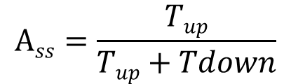
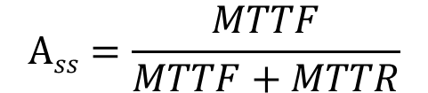
如果在一段时间内，软件系统故障停机时间分别为td1，td2，…，正常运行时间分别为tu1,tu2，…，则系统的稳态可用性为：
7.9.1 基本概念
其中，T_{up}=∑t_{ui}，T_{down}=∑t_{di}
如果引入系统平均无故障时间MTTF和平均维修时间MTTR的概念，则上式变为：
平均维修时间MTTR是修复一个故障平均需要的时间，它取决于维护人员的技术水平和对系统的熟悉程度，也和系统的可维护性有重要关系。平均无故障时间MTTF是系统按规格说明书规定成功地运行的平均时间，它主要取决于系统中潜伏的错误的数目。

Slide 29
7.9.2
估算平均无故障时间的方法

Slide 30
7.9.2 估算平均无故障时间的方法
软件的平均无故障时间MTTF是一个重要的质量指标，往往作为对软件的一项要求，由用户提出来。为了估算MMTF，我们需要引入一些有关的量。
1.符号
在估算MTTF的过程中使用下述符号表示有关的数量。
ET——测试之前程序中错误总数；
IT——程序长度(机器指令总数)；
τ——测试(包括调试)时间；
Ed(τ)——在0至τ期间发现的错误数；
Ec(τ)——在0至τ期间改正的错误数。

Slide 31
7.9.2 估算平均无故障时间的方法
基本假定
(1)在类似的程序中，单位长度里的错误数ET/IT近似为常数。美国的一些统计数字表明，通常
0.5×10-2≤ET/IT≤2×10-2
也就是说测试之前，每一千条指令中大约有5~20个错误
(2)失效率正比于软件中剩余的(潜藏的)错误数，而平均无故障时间MTTF与剩余的错误数成反比。

Slide 32
7.9.2 估算平均无故障时间的方法
(3)假设发现的每一个错误都立即正确地改正了(即调试过程没有引入新的错误)。因此，
E_{c}(τ)=E_{d}(τ)
剩余的错误数为
E_{r}(τ)=E_{T} -E_{c}(τ)
单位长度程序中剩余的错误数为
ε_{r}(τ)=E_{T}/I_{T} - E_{c}(τ)/I_{T}。

Slide 33
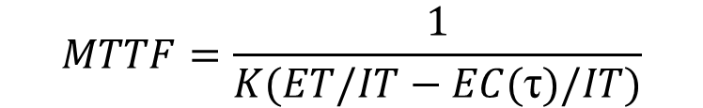
7.9.2 估算平均无故障时间的方法
估算平均无故障时间
经验表明，平均无故障时间与单位长度程序中剩余的错误数成反比，即：
其中，K为常数，它的值应该根据经验选取。美国的一些统计数字表明，K的典型值是200。
那么平均无故障时间的公式，可以用来干什么呢？
可以用来评价软件测试进展情况

Slide 34

7.9.2 估算平均无故障时间的方法
估计错误总数的方法
(1) 植入错误法
在测试之前由专人在程序中随机地植入一些错误，测试之后，根据测试小组发现的错误中原有的和植入的两种错误的比例，来估计程序中原有错误的总数ET。
假设人为地植入的错误数为Ns，经过一段时间的测试之后发现ns个植入的错误，此外还发现了n个原有的错误。如果可以认为测试方案发现植入错误和发现原有错误的能力相同，则能够估计出程序中原有错误的总数为
其中, 即是错误总数ET的估计值。

Slide 35
7.9.2 估算平均无故障时间的方法
估计错误总数的方法
(2) 分别测试法
为了随机地给一部分错误加标记，分别测试法使用两个测试员(或测试小组)，彼此独立地测试同一个程序的两个副本，把其中一个测试员发现的错误作为有标记的错误。具体做法是，在测试过程的早期阶段，由测试员甲和测试员乙分别测试同一个程序的两个副本，由另一名分析员分析他们的测试结果。用τ表示测试时间，假设
τ=0时错误总数为B₀;
τ=τ₁时测试员甲发现的错误数为B₁;
τ=τ₁时测试员乙发现的错误数为B₂;
τ=τ₁时两个测试员发现的相同错误数为b_{c}。

Slide 36
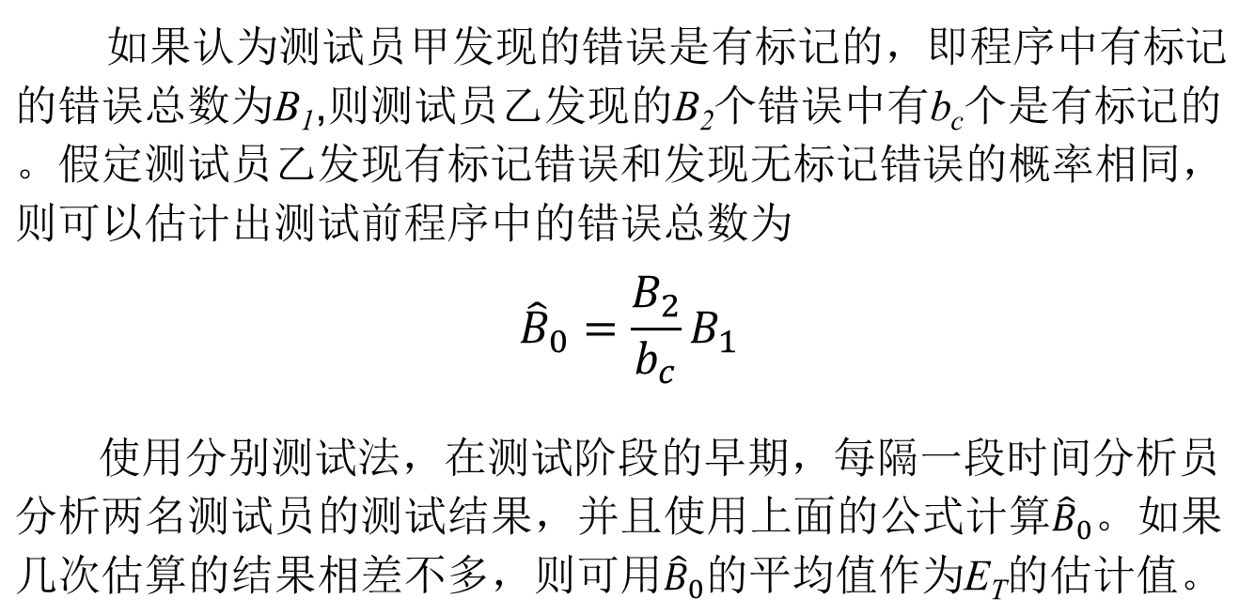
7.9.2 估算平均无故障时间的方法
问题时间

Slide 37
7.9.2 估算平均无故障时间的方法
软件可靠性测试的目的是______。
A．发现软件缺陷
B．预测软件正式运行中的可靠性
C．控制测试过程
D．修改软件缺陷

Slide 38
7.9.2 估算平均无故障时间的方法
正确答案
B
答案解析
[解析] 与其他的软件测试不同，软件可靠性测试的目的不在于通过测试揭示软件中的缺陷并通过修改软件缺陷来提高软件可靠性，而是通过受控的软件测试过程来预测软件在实际运行中的可靠性，即收集软件测试时揭示软件故障的情况，并对其进行整理从而为分析和预测软件实际的可靠性提供帮助。

Slide 39
小组分工

Slide 40
郑逸旸：制作了PPT。
评分：8.7/10分（制作了上个PPT）
董思诚：制作PPT部分内容
评分：8.3/10分（制作了本PPT）
肖繁：制作部分PPT内容。
评分：7.8/10分（制作了少部分内容）

Slide 41
谢谢观看
THANKS

